Slide 1

PÓS-GRADUAÇÃO EM CIÊNCIA DE DADOS E ESTATÍSTICA
PUC MINAS
Disciplina:
MACHINE LEARNING
Professor: Murilo A. R. Bigoto

Slide 2
Divisão em treino e teste
Validação Cruzada
Otimização de hiperparâmetros
Diferentes Avaliações de Performance
EXEMPLO PRATICO
PAUTA

Slide 3
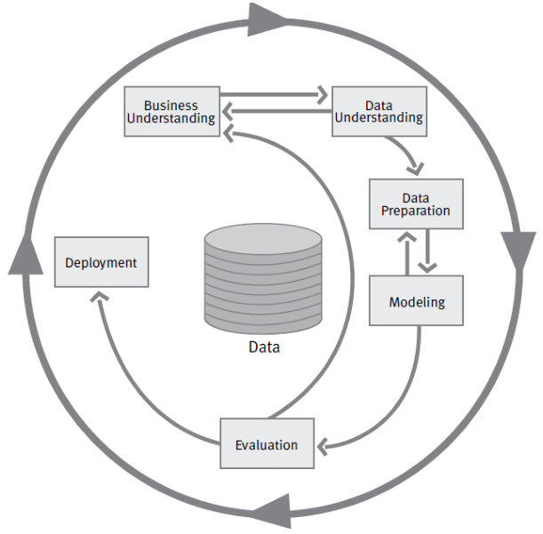
Ciclo de Vida de um Projeto
(CRISP-DM)
Cross-Industry Standard Process for Data Mining

Slide 4
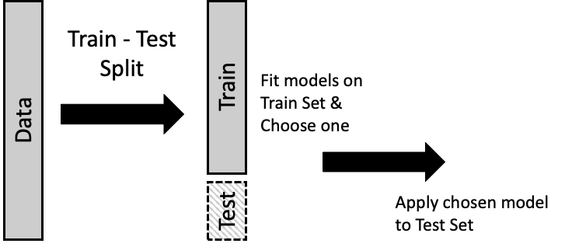
Divisão de treino e teste

Slide 5
1. O Conceito Fundamental
A divisão de dados é a base da validação empírica em Machine Learning. O objetivo não é criar um modelo que acerte os dados que já vimos, mas sim um modelo que tenha poder preditivo sobre dados nunca antes vistos.
• Underfitting: O modelo é simples demais e não aprende nem o treino.
• Overfitting: O modelo "decora" o treino (incluindo o ruído) e falha no teste.
• Generalização: O "ponto doce" onde o modelo performa bem em ambos.
2. A Estrutura Clássica (Hold-out)
Para evitar o viés de seleção, dividimos o dataset original em:
1. Conjunto de Treino (Training Set): Geralmente 70-80% dos dados. É usado para o algoritmo encontrar padrões e ajustar seus parâmetros internos.
2. Conjunto de Teste (Test Set): Geralmente 20-30% dos dados. Funciona como um simulado do mundo real. Deve ser mantido isolado até o final do processo.
Divisão de treino e teste

Slide 6
Divisão de treino e teste
[Importante]
Validação vs. Teste: Em projetos complexos, usa-se um terceiro conjunto (Validação) para ajustar hiperparâmetros. O Teste final só é tocado uma única vez para o reporte de performance.

Slide 7
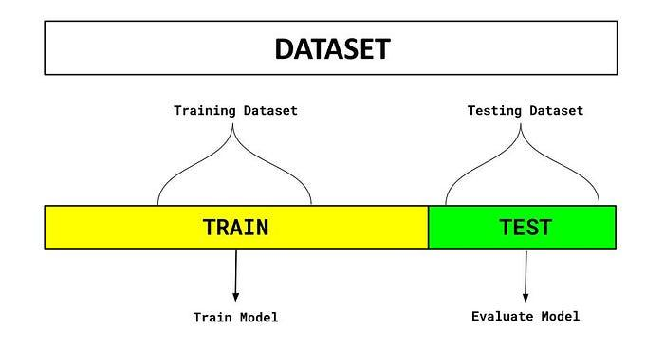
3. Técnicas de Divisão
A. Estratificação (Stratification)
Utilizada principalmente em classificação. Garante que a proporção das classes (ex: 90% "não-fraude" e 10% "fraude") seja mantida idêntica tanto no treino quanto no teste. Sem isso, você corre o risco de treinar um modelo sem exemplos de uma classe minoritária.
B. Divisão Temporal (Time-based Split)
Para dados de séries temporais (preço de ações, vendas), o split aleatório é um erro.
• Errado: Treinar com dados de 2024 e testar com dados de 2023.
• Certo: Treinar com o passado, testar com o futuro (ex: Treino: Jan-Out; Teste: Nov-Dez).
Divisão de treino e teste

Slide 8
A separação rigorosa entre treino e teste simula o cenário real de produção, garantindo que o modelo aprenda padrões genuínos em vez de memorizar dados, enquanto a aplicação das mesmas transformações do treino no teste assegura a consistência matemática e evita o vazamento de informações que inflariam artificialmente as métricas de performance.
Divisão de treino e teste

Slide 9
A validação cruzada é uma técnica estatística para avaliar a capacidade de generalização de um modelo, mitigando o viés associado a uma única partição de treino/teste. Em vez de confiar em um único "split", o dataset é particionado repetidamente.
Por que e onde usar?
É indispensável para:
1. Seleção de Modelos: Comparar diferentes algoritmos de forma justa.
2. Ajuste de Hiperparâmetros: Garantir que a configuração escolhida não está apenas "decorando" um subset específico.
3. Datasets Pequenos: Onde cada amostra é valiosa para o treinamento.
Validação Cruzada

Slide 10
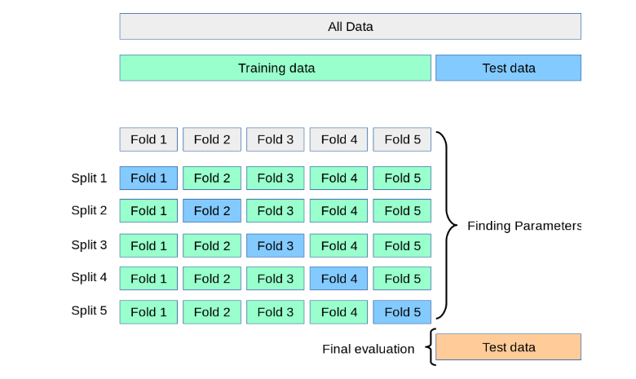
Validação Cruzada

Slide 11
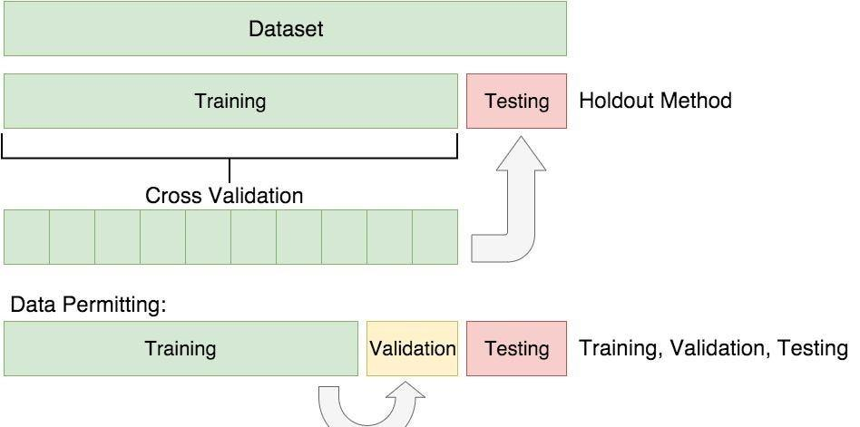
Validação Cruzada

Slide 12
Tipos
• k-Fold: O dataset é dividido em k partes. O modelo treina em k-1 e testa na parte restante.
• Stratified k-Fold: Essencial para classificação. Mantém a proporção das classes em cada fold, evitando que um fold contenha apenas uma classe.
• Leave-One-Out (LOOCV): Cada observação é um fold. Exaustivo computacionalmente, mas minimiza o viés.
• Time Series Split: Crucial para dados temporais. O treino sempre precede o teste no tempo para evitar o look-ahead bias.
• Group k-Fold: Garante que o mesmo grupo (ex: o mesmo cliente) não apareça no treino e no teste simultaneamente, testando a generalização para novos grupos.
Validação Cruzada

Slide 13
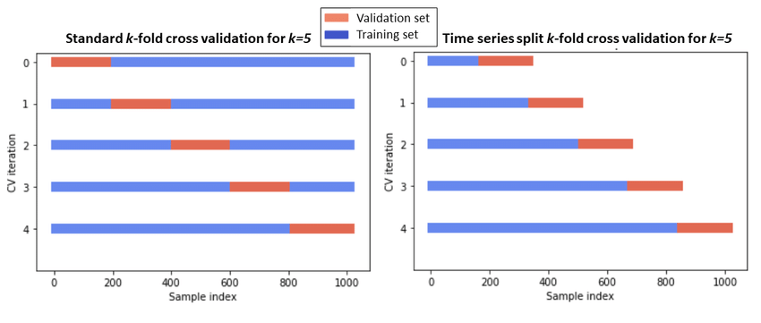
Validação Cruzada

Slide 14
Validação Cruzada

Slide 15
Validação Cruzada

Slide 16
Parâmetros vs. Hiperparâmetros
Antes de ajustar, é vital distinguir os dois:
• Parâmetros: São aprendidos pelo algoritmo durante o treinamento (ex: os pesos w em uma regressão linear ou os pesos das conexões em uma rede neural). O cientista de dados não mexe neles diretamente.
• Hiperparâmetros: São as configurações definidas antes do treinamento começar. Eles controlam o comportamento do algoritmo e a complexidade do modelo (ex: a profundidade máxima de uma árvore, a força da regularização, o número de neurônios).
Tunagem / Otimização de hiperparâmetros

Slide 17
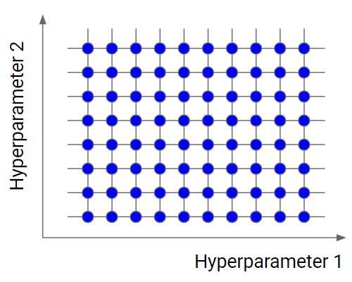
A. Grid Search (Busca em Grade)
O Grid Search é exaustivo. Você define um "dicionário" de valores e o algoritmo testa todas as combinações.
• Como funciona: Se você testar 3 valores de learning_rate e 3 valores de max_depth, ele fará 9 rodadas de treinamento.
• Vantagem: Se o melhor valor estiver no seu grid, ele será encontrado.
• Desvantagem: Extremamente lento. Se adicionar um terceiro parâmetro com 3 valores, sobe para 27 rodadas. É o que chamamos de explosão combinatória.
Tunagem / Otimização de hiperparâmetros

Slide 18
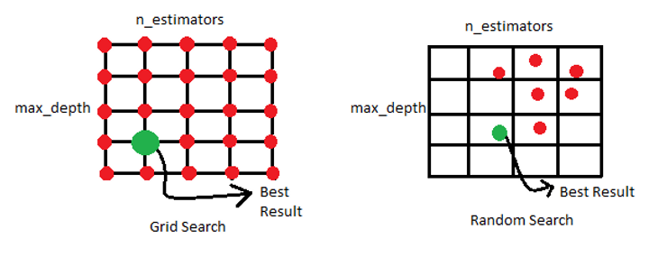
B. Random Search (Busca Aleatória)
Em vez de testar tudo, ele seleciona combinações aleatórias dentro de um intervalo.
• Por que funciona? Estudos mostram que nem todos os hiperparâmetros são igualmente importantes. O Random Search não "gasta" tempo testando variações inúteis de um parâmetro secundário, explorando melhor o espaço de busca dos parâmetros vitais.
• Vantagem: Muito mais rápido e, estatisticamente, costuma encontrar um resultado tão bom quanto o Grid Search com uma fração do custo computacional.
Tunagem / Otimização de hiperparâmetros

Slide 19
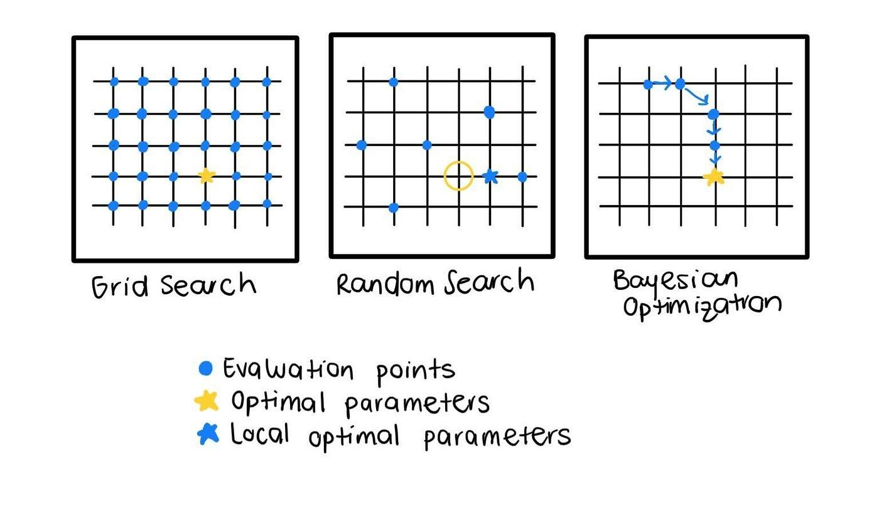
Tunagem / Otimização de hiperparâmetros
C. Otimização Bayesiana (A "Busca Inteligente")
Diferente das anteriores, esta técnica é sequencial. Ela não chuta valores ao acaso.
• Como funciona: Ela constrói um modelo probabilístico para prever qual combinação de hiperparâmetros deve ser testada a seguir, baseando-se nos resultados das tentativas anteriores.
• Ferramentas: Bibliotecas como Optuna ou Hyperopt.
• Vantagem: Encontra ótimos resultados em espaços de busca imensos com muito menos iterações.

Slide 20
Um erro comum é tunar hiperparâmetros usando o conjunto de teste. Se você faz isso, o seu modelo "vicia" no teste e a métrica final será otimista demais (mentirosa).
Para resolver isso, usamos a Validação Cruzada integrada à busca:
1. O dataset é dividido em Treino e Teste.
2. O conjunto de Treino entra no GridSearchCV.
3. Dentro do GridSearchCV, o treino é subdividido (K-Fold). Para cada combinação de hiperparâmetros, o modelo treina em k-1 folds e valida no fold restante.
4. A combinação que tiver a melhor média de performance na validação interna é escolhida.
5. O veredito final: Só agora o modelo (com os melhores parâmetros) é testado no conjunto de Teste original que ficou guardado desde o início.
Tunagem / Otimização de hiperparâmetros

Slide 21
# Definindo o espaço de busca
param_grid = {
'n_estimators': [100, 200, 500], # Número de árvores
'max_depth': [None, 10, 20, 30], # Profundidade
'min_samples_split': [2, 5, 10], # Quantos dados para abrir novo ramo
'criterion': ['gini', 'entropy'] # Forma de medir a pureza
}
# Configurando a busca com Validação Cruzada (5 folds)
busca = GridSearchCV(RandomForestClassifier(), param_grid, cv=5)
# O modelo vai treinar 3 * 4 * 3 * 2 * 5 (folds) = 360 vezes!
busca.fit(X_train, y_train)
print(f"Melhores parâmetros: {busca.best_params_}")
Tunagem / Otimização de hiperparâmetros

Slide 22
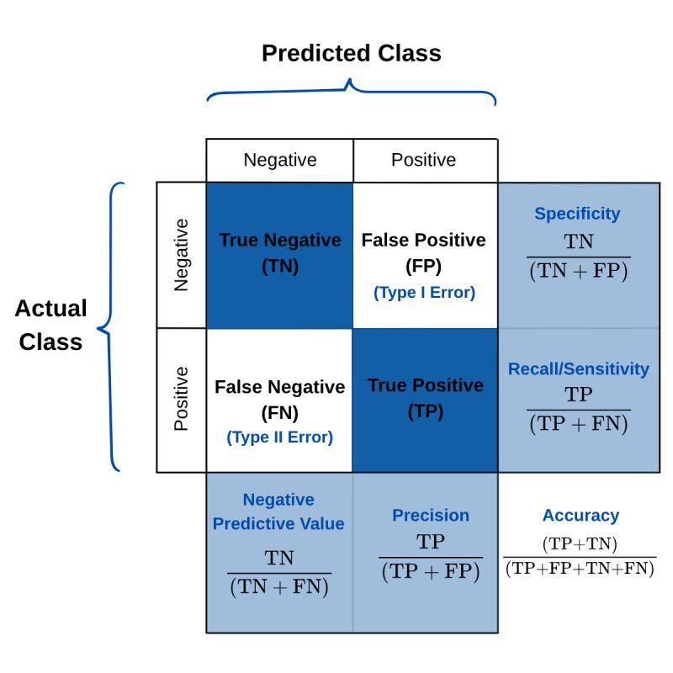
Métricas de Performance -
Classificação

Slide 23
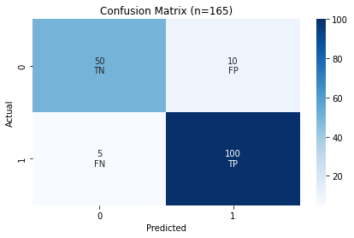
Métricas de Performance -
Classificação

Slide 24
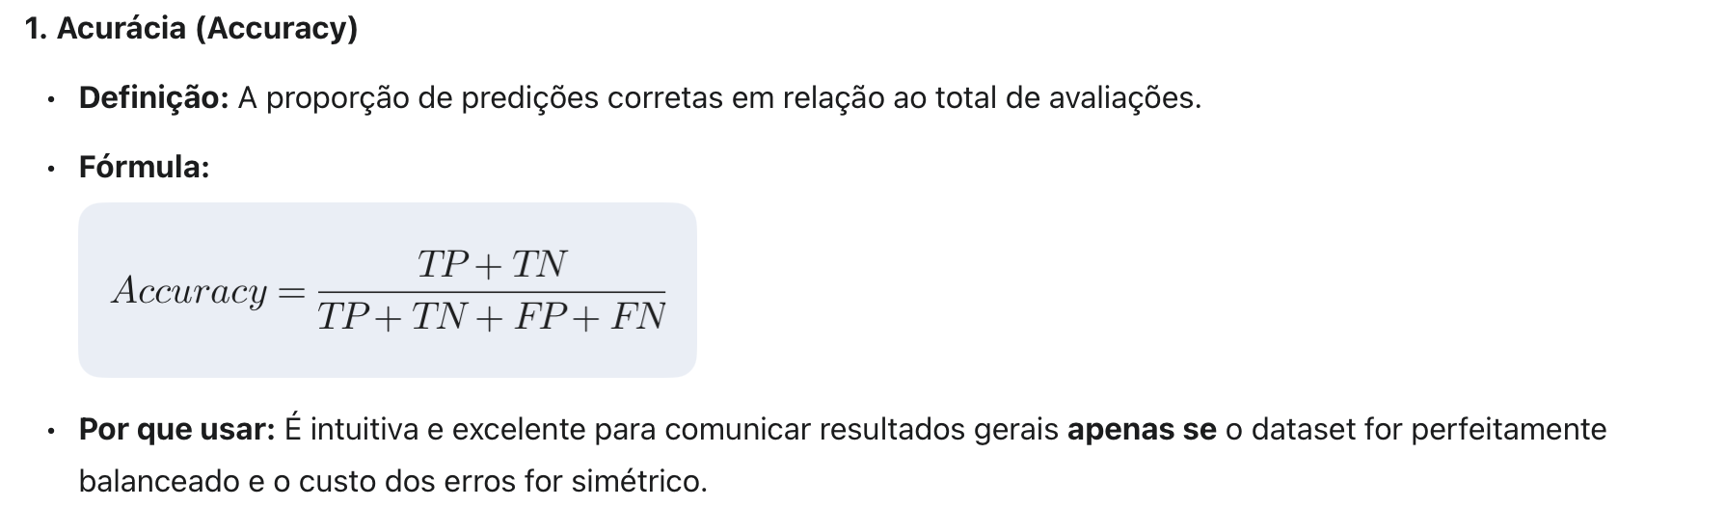
Métricas de Performance -
Classificação

Slide 25
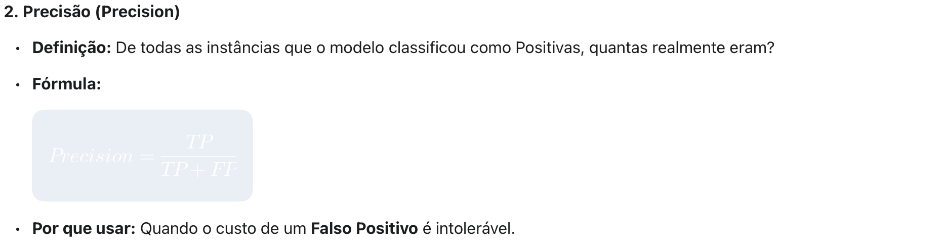
Métricas de Performance -
Classificação

Slide 26
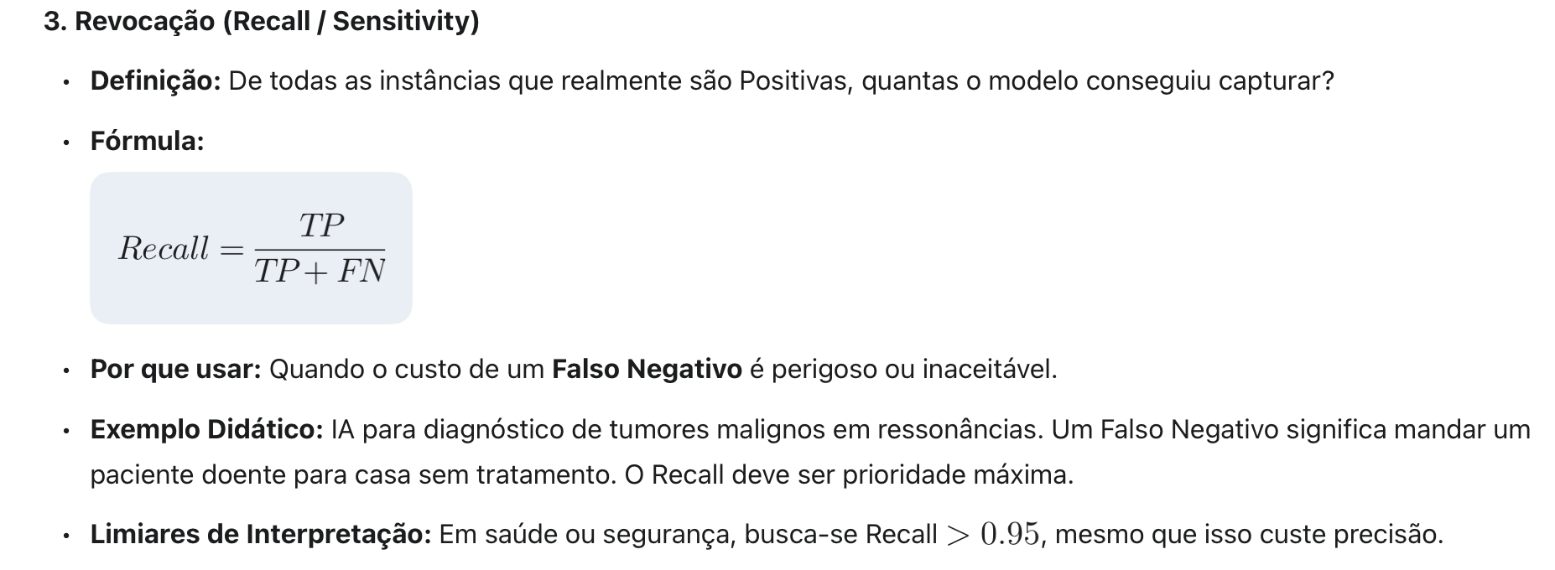
Métricas de Performance -
Classificação

Slide 27
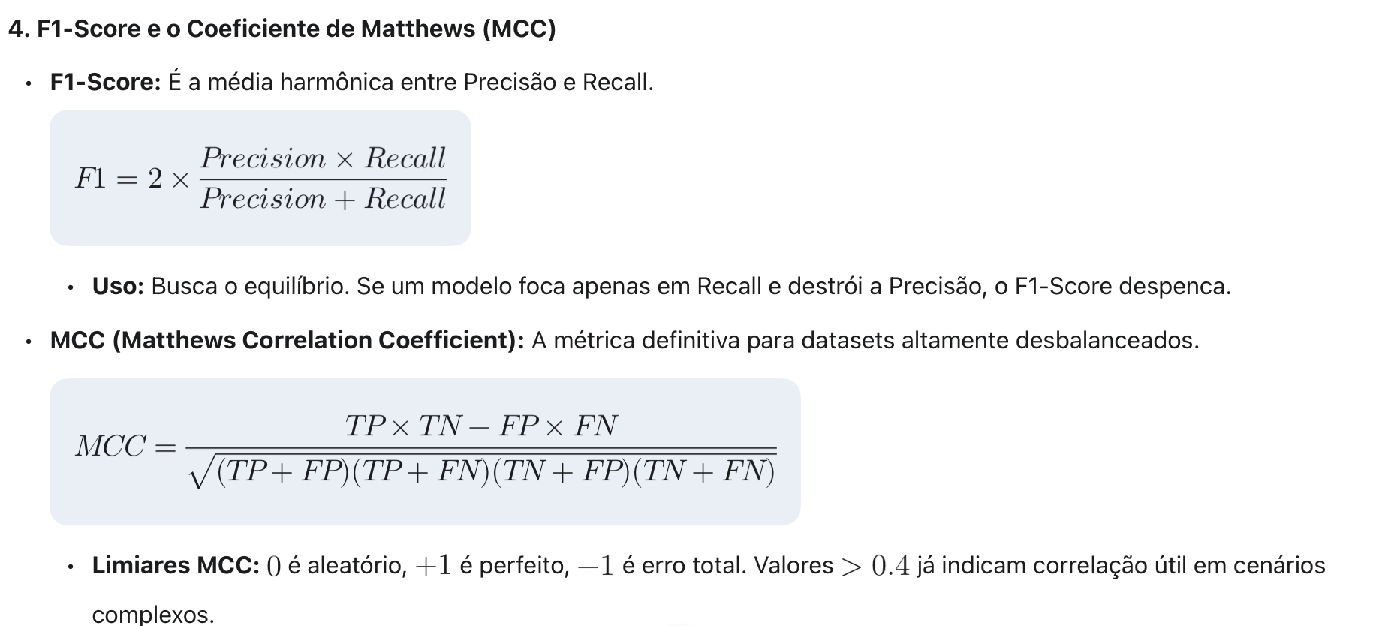
Métricas de Performance -
Classificação

Slide 28
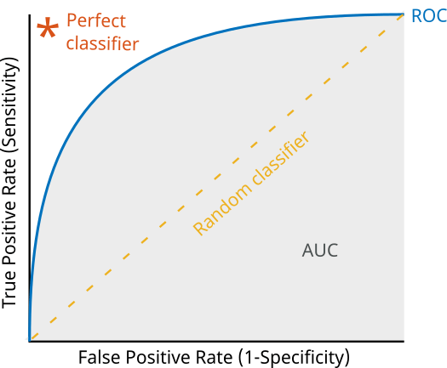
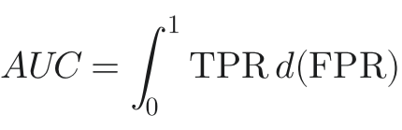
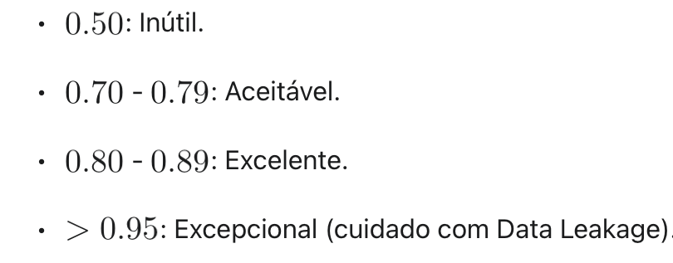
AUC ROC - Mede a capacidade do modelo de dar um score de probabilidade maior para uma classe positiva do que para uma negativa, calculando a área sob a curva TPR vs FPR.
avaliar a "ordenação" do modelo, independentemente
do limiar de corte (threshold).
Métricas de Performance -
Classificação

Slide 29
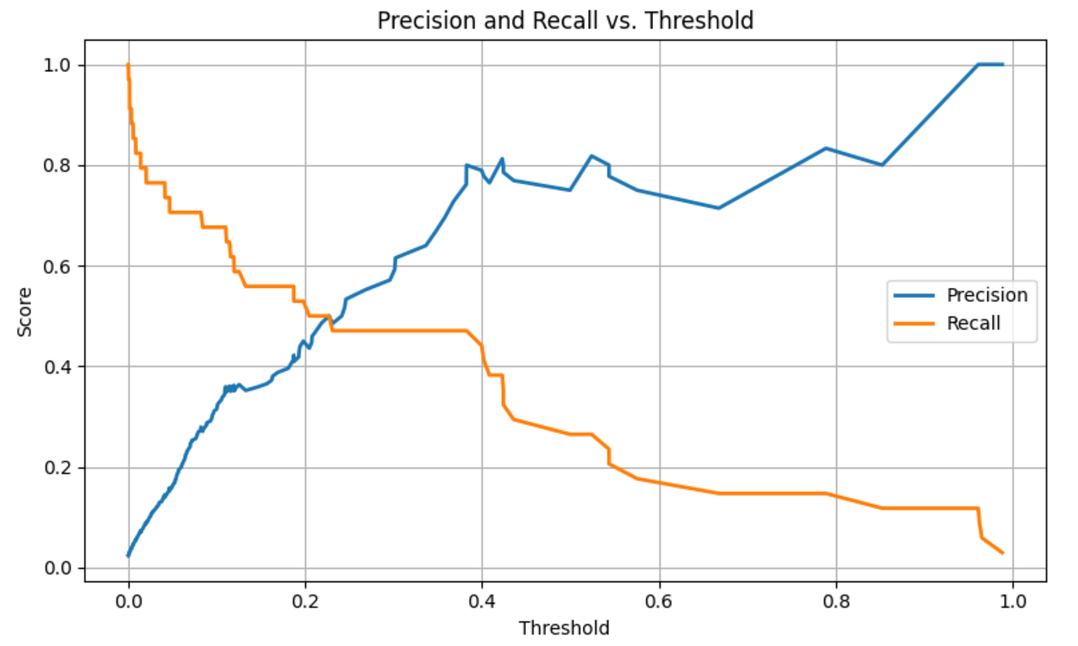
Métricas de Performance -
Classificação

Slide 30
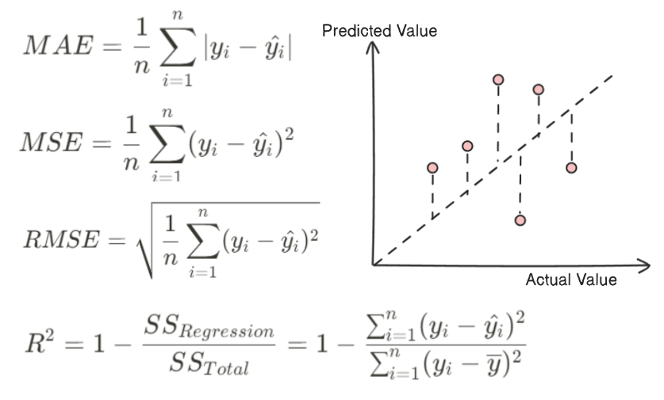
Métricas de Performance -
Regressão

Slide 31
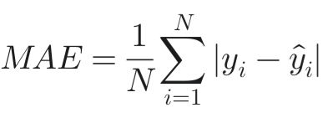
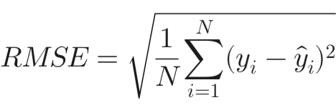
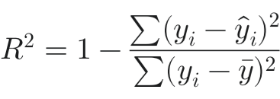
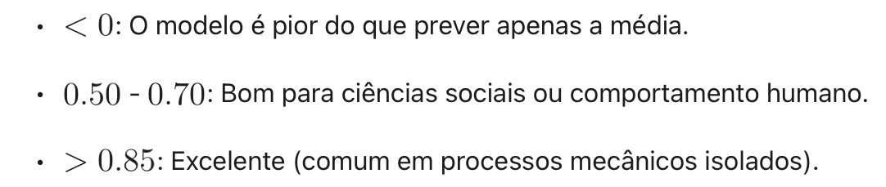
Por que usar: Dá uma visão linear do erro na mesma unidade da variável. Não é tão sensível a outliers.
Exemplo: Previsão de tempo de entrega do iFood em minutos.
Métricas de Performance -
Regressão
Como os erros são elevados ao quadrado, o RMSE "grita" quando o modelo comete erros muito grandes. Usa-se quando grandes desvios são catastróficos.
Temperatura de uma turbina de avião. Errar por 1 grau 10 vezes é aceitável. Errar por 10 graus uma vez pode derreter a peça.
Indica qual a porcentagem da variância dos dados o modelo consegue explicar.

